Slide 1
Наследование в С#. Полиморфизм.

Slide 2
Обзор, цель и назначение урока
Рассмотрение и применение модификаторов доступа.
Рассмотрение понятия инкапсуляции и механизмов наследования.
Рассмотрение полиморфизма.

Slide 3
План
1. Рассмотрение понятия наследования.
2. Обзор и применение модификаторов доступа.
3. Вызов конструктора базового класса.
4. Приведение к базовому типу.
5. Понятие Upcast-а и DownCast-а.
6. Рассмотрение понятия полиморфизма.
7. Операторы Is и As.
8. Cast с использованием оператора as
9. Использование герметизированных классов.
Замещение метода базового класса

Slide 4
Парадигмы программирования
ООП – Объектно-ориентированное программирование – парадигма программирования, в которой основными концепциями являются понятия объектов и классов
Парадигма программирования — это система идей и понятий, определяющих стиль написания компьютерных программ, а также образ мышления программиста.
К основным парадигмам ООП относятся:
1) Инкапсуляция - это свойство системы, позволяющее объединить данные и методы, работающие с ними, в классе и скрыть детали реализации от пользователя.
2) Наследование - это свойство системы, позволяющее описать новый класс на основе уже существующего.
3) Полиморфизм - возможность объектов с одинаковой спецификацией иметь различную реализацию.
4) Абстракция – это придание объекту характеристик, которые четко определяют его концептуальные границы, отличая от всех других объектов. Позволяет работать с объектами, не вдаваясь в особенности их реализации.
5) Посылка сообщений - это способ передачи управления объекту. Если объект должен «отвечать» на это сообщение, то у него должен быть метод, соответствующий данному сообщению. Это организация информационных потоков между объектами (понимает что один объект пользуется услугами других объектов , как-то они обращаются друг другу. Каждый объет включает в себя функциональность , согласно роду деятельности описанного его классу. Поэтому один объект вызывает на другом объекте методы и посылает тем самым сообщение этому объекту
6) Повторное использование – парадигма ООП в которой утверждается, что программы (компьютерная программа, программный модуль) частично либо полностью должны составляться из частей, написанных ранее компонентов и/или частей другой программы (системы). Это основная методология, которая применяется для сокращения трудозатрат при разработке сложных систем.

Slide 5
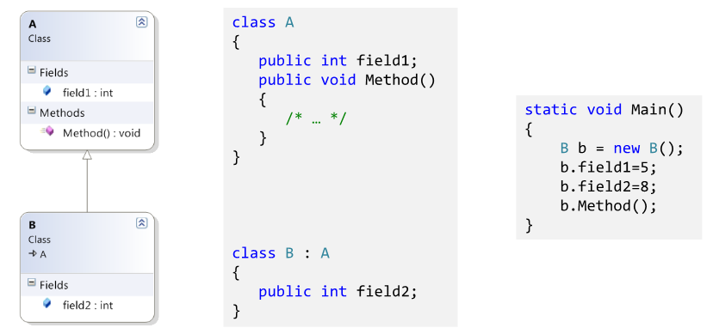
Наследование – парадигма ООП
Наследование – механизм объектно-ориентированного программирования (наряду с инкапсуляцией, полиморфизмом и абстракцией), позволяющий описать новый класс на основе уже существующего (родительского), при этом свойства и функциональность родительского класса заимствуются новым классом.

Slide 6
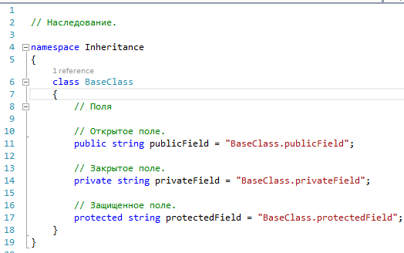
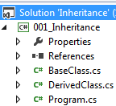
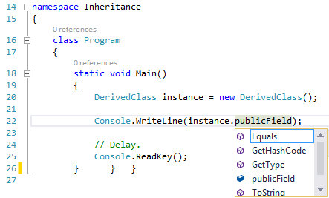
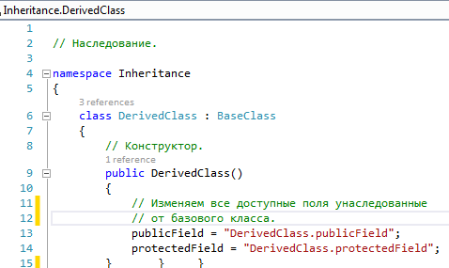
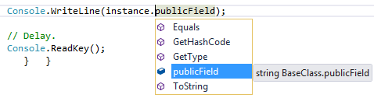

Slide 7
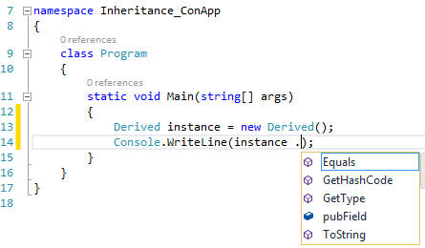
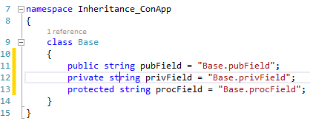
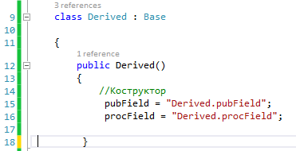
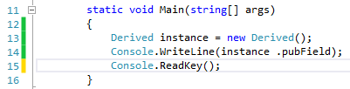
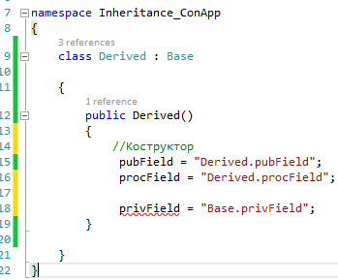

Пример 1
ˌɪnækˈsesəbl
недоступен из-за его уровня защиты

Slide 8
Базовый, производный классы
Наследование ( в самом первом приблежении – это передача открытого и защищенного состояния или поведения от одного класса другому.
Базовый класс – это класс от которых наследуются состояние и поведение
Производный класс это класс , который принимает функциональность или некоторое состояние от базового класса
Рекомендуется использовать следующие пары:
Базовый класс – Производный класс
Супер класс – Подкласс или (сабкласс)
Родительский класс – Дочерний класс
Класс Родитель – Класс Потомок

Slide 9
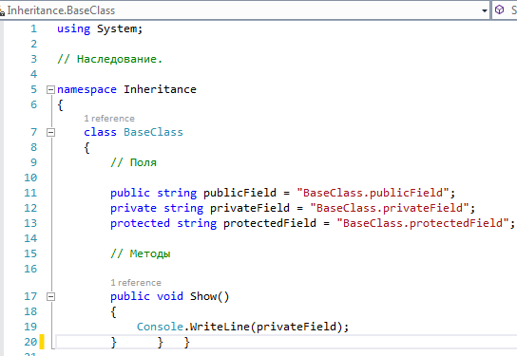
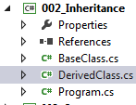
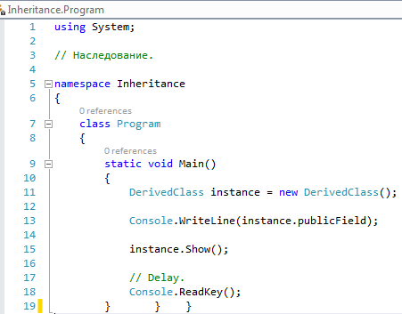
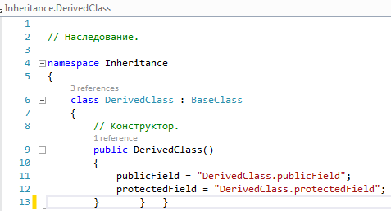
Пример 2
Все связи отношений разделяются на динамические и статические. Звязи обозначают процесы, поэтому они могутбыть тоже динамическиеми или статическими.
Ассоциация , агрегация и композиция – обозначают собой динамические процесы , потому что в поцесе выполнения программмы мы можем заниматься подменой объектов.
Наследование обозначает статический процесс –потому что , то что унаследовали то уже не можем менять
Но в С# возможно динамическое наследование

Slide 10
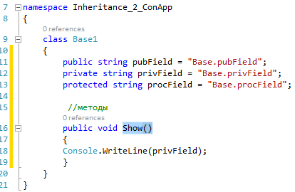
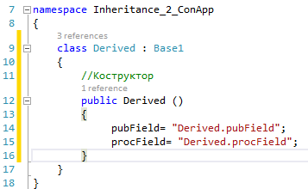
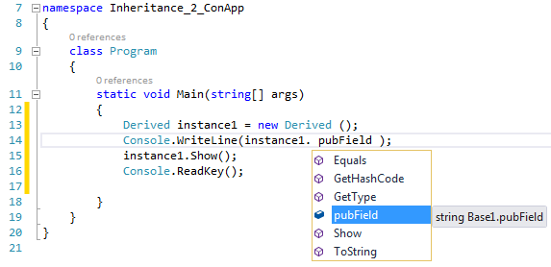

Пример 2. Модификаторы доступа

Slide 11
Статические и динамические процессы
Все связи отношений разделяются на динамические и статические.
Звязи обозначают процессы, поэтому они могут быть тоже динамическими или статическими.
Ассоциация , агрегация и композиция – обозначают собой динамические процессы , потому что в поцессе выполнения программы мы можем заниматься подменой объектов.
Наследование обозначает статический процесс –потому что , то что унаследовали то уже не можем менять
Но в С# возможно динамическое наследование
Ассоциация , агрегация и композиция выражаются черными ящиками, нам не надо обращаться в код , который писади другие программисты. Должны пользоваться тем что есть в Intellisence , т.е открытым интерфейсом
Наследование выражается таким понятием как прозрачным ящиком. Мы видим что наследуется из базового класса. Попадают даже protected –члены. Всё это является не очень безопасным , потому что программист легко запутаться.
Считается что наследование частично разрушают инкапсуляцию базового класса. Мы можем заглянуть в открытое и защищенное состояние базового класса
Не рекомендуется использовать наследование где прийдется. К наследованию надо относиться очень осторожно и где возможно наследование заменять Ассоциацией , агрегацией и композицией

Slide 12
Недостаток наследования
Недостаток наследования – хрупкий базовый класс. Хрупкий базовый класс – фундаментальная проблема объектно-ориентированного программирования. Проблема хрупкого базового класса заключается в том, что малейшие правки в деталях реализации базового класса могут привнести ошибку в производные классы. В худшем случае это приводит к тому, что любая успешная модификация базового класса требует предварительного изучения всего дерева наследования, и зачастую невозможна (без создания ошибок) даже в этом случае.

Slide 13
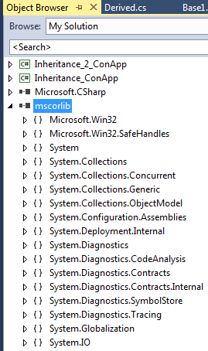
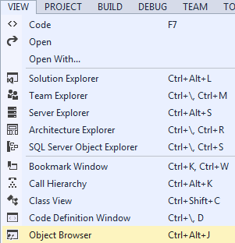
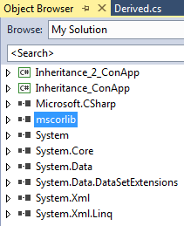
ПросмотрMicrosoftFrameWork из Visual Studio
Основной упор повторного использования кода ставится на формировании , так называемых каркасов ( просто набор функциональности, набор полезных классов, которые выполняют какую-то деятельность)
Можно посмотреть на FrameWork
Microsoft из Visual Studio

Slide 14
Модификаторы доступа
Модификаторы доступа – это ключевые слова, задающие объявленную доступность члена или типа.
При помощи модификаторов доступа можно задать следующие пять уровней доступности:
1) public – доступ к типу или члену возможен из любого другого кода в той же сборке или другой сборке, ссылающейся на него.
2) protected – доступ к типу или элементу можно получить только из кода в том же классе, либо в производном классе.
3) internal – доступ к типу или члену возможен из любого кода в той же сборке, но не из другой сборки.
4) protected internal – доступ ограничен текущей сборкой или типами, которые являются производными от содержащего класса.
5) private – доступ к типу или члену можно получить только из кода в том же классе или структуре.

Slide 15
Наследование очень тесно пересекается с повторним использование м кода . Всё что имеется в базовых классах повторно используется в производных.
От одного базового мы можем унаследовать много производных классов. Базовый позволит поделиться своим состоянием и поведением с другими классами. Это и есть элементы повторного использования кода
К повторному использованию кода относится:
Методы (процедурный подход)
Процесы наследования
Ассоциация агрегация , композиция( потому что если мы имеем готовые классы в составе своих библиотек, то мы можем использовать много раз, не создавая новых.

Slide 16
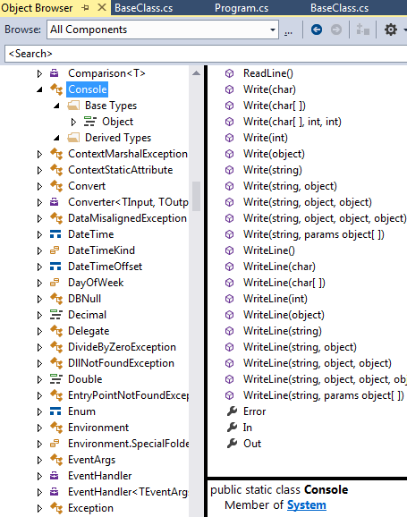
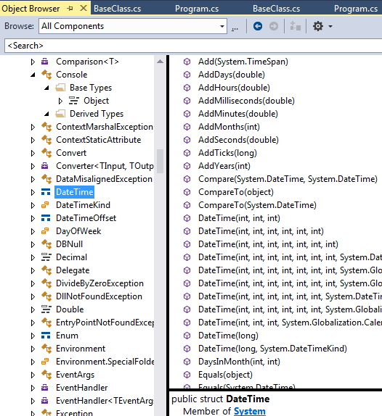
Object Browser
Можем посмотреть все классы все стереотипы. При выборе класса - справа появляется список всех методов, полей констант этого класса

Slide 17
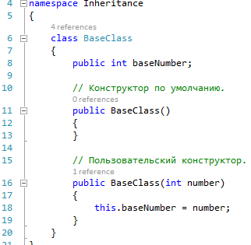
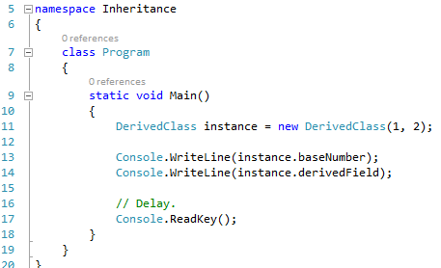
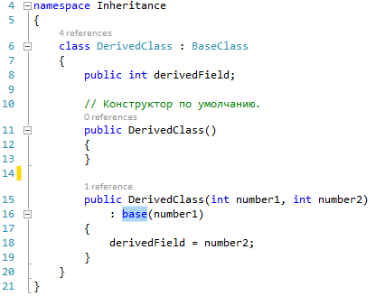
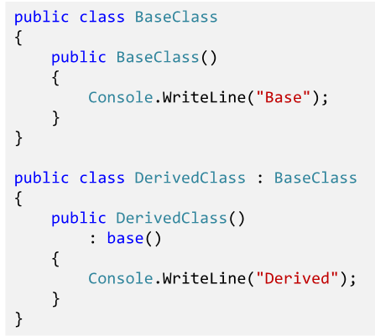
Вызов конструктора базового класса 004_Constructors
Использование ключевого слово base для вызова конструктора базового класса.
Пользовательский конструктор.
Вызывается пользовательский конструктор базового класса, при этом не нужно, присваивать значения, унаследованным членам в конструкторе производного класса.
:base Ключевое слово, кот вызывает конструктор базового класса

Slide 18
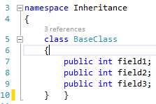
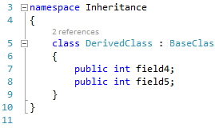
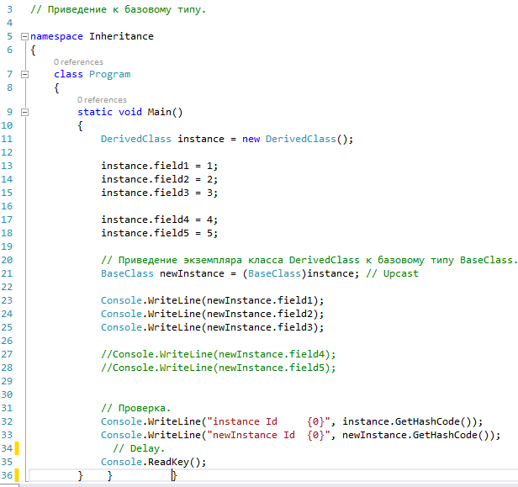
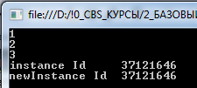

Приведение типов 005_Inheritance
Класс DerivedClass имеет 5 полей. Экземпляр Instance хранит ссылку (адрес) на область памяти где находятся эти поля
F1 f2 f3
F4 f5
На 21 строке newInstance присваиваем значение Instance , а именно ту ссылку , которая хранится в Instance ( они ссылаются на один и тот же экземпляр) Но при этом используем оператор привеления типов BaseClass
Оператор приведения типов
UpCast Приводит к инкапсуляции Приведение к базовому типу скрыло всю ту функциональность , всё то состояние которое относится к производному типу
Зачем надо приведение типов? Подходим к 3 парадигме ООП - полиморфизм

Slide 19
Формы полиморфизма
Полиморфизм–возможность объектов с одинаковой спецификацией иметь различную реализацию.
В программировании существует две разновидности полиморфизма
1 Ad-hoc полиморфизм (при рассмотрении темы динамические типов
2 Классический(принудительный)полиморфизм -имеет 2 формы через который он может быть выражен
•использование виртуальных членов (переопределение virtual/override).
•приведение типов. (реализуется за счет приведения от базового до производного и наоборот)

Slide 20
Зачем надо приведение типов? –
ООП специально разрабатывалось для того чтобы как то спроецировать объективную реальность на виртуальную. Потому что мы люди очень хорошо ориентируемся в объективной реальности (умеем обращаться с предметами. Общаться с другми людьми. И этот этикет который используется при общении как раз занимается тем что приводит нас к какому-то типу: сын или дочь, муж или жена , студент , работник. В разных ситуациях вы по-разному себя ведете, но при этом вы остаетесь тем кем вы были. Мы меняем состояние или поведение
Мы знаем что у объекта есть две природы: состояние и поведение. Мы можем скрывать или открывать как состояние так и поведение

Slide 21

HashCode объекта
Это скрытие и открытие состояний и поведений – есть изменение форм : изменение внешней формы (одели например шубу) или изменение формы поведения В техникуме одно поведениена вечеринке другое т.д
Это изменение форм и состояние и поведения в ООП регламентируется такими конструкциями как приведениями типов
На 21 строке мы привелись к базовому типу и при этом у нас скрылась часть нашего поведения
Как проверить что у нас ссылки смотрят на один и тот же экземпляр?
Каждый объект имеет свой HashCode (как номер паспорта). На каждом экземпляре имеется метод GetHashCode()
На 32,33 строках на каждом экземпляре вызываем метод GetHashCode - instance.GetHashCode(), который выведет HashCode каждого объекта. Если Instance и newInstance имеют разные ссылки то и HashCode будут разные

Slide 22
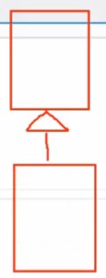
Есть две формы приведения типов
UpCast и DownCast Up Down
Каст –это приведение типов (не путать с Кастинг ом
Кастиг -это преобразование значений (настоящее изменение значений)
Приведение типов является второй формой классического принудительного полиморфизма. И мы видим что здесь не только меняется форма( а она меняется за счет сокрытия частей UpCast
Вторая форма классического принудительного полиморфизма работает с инкапсуляцией. И те перь мы понимаем :
инкапсуляция имеет 2 формы
1 форма – использование модификаторов доступа
2 форма – это приведение к базовому типу
Поэтому играет UpCastтакую роль и в инкапсуляции и в полиморфизме. Он и скрывает и за счет этого сокрытия меняет форму либо состояни или поведения либо одновременно и то и другое- меняет форму существующего объекта

Slide 23

В случае одновременного использования двух форм классического полиморфизма, первая форма нейтрализует вторую (доминирует над второй).

Slide 24
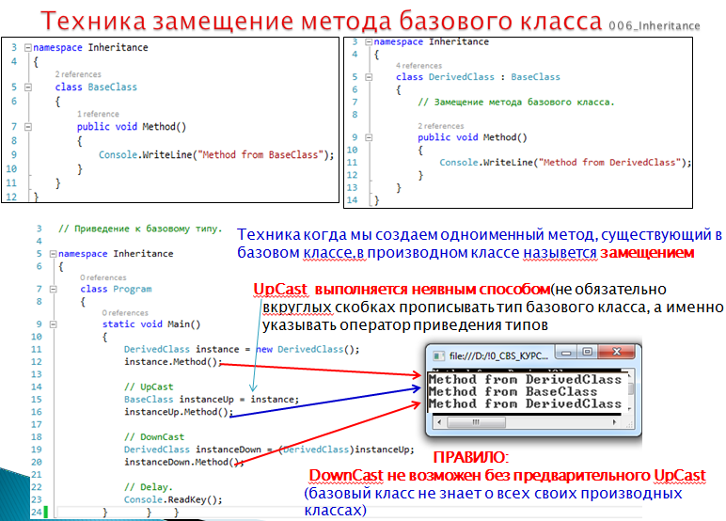

Slide 25
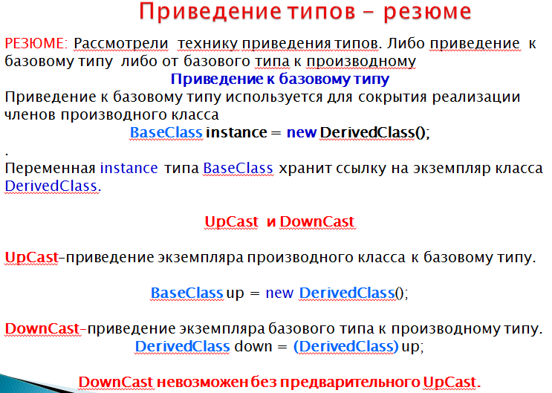

Slide 26
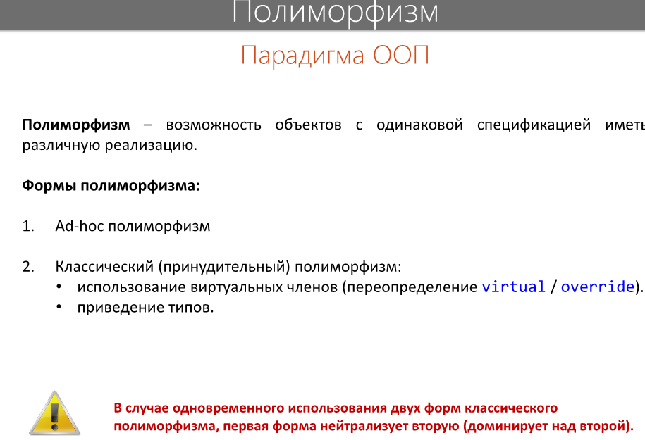

Slide 27
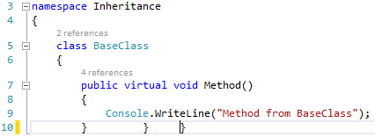
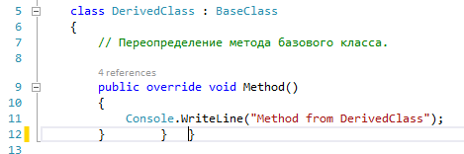
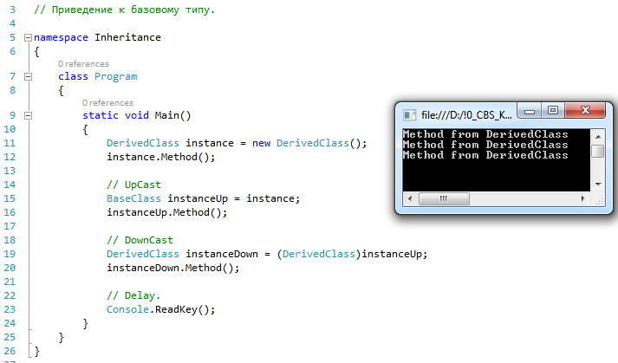

Переопределение виртуального метода
Происходит переопределение виртуальных методов ( не замещение методов )
Разница : когда мы выполняем замещение не виртуальных методов , то в случае UpCast проиходит вызов из базового класса
Если используем виртуальные методы и переопределяем их в производных классах- то виртуальный метод из базового не вызовется , а будет вызван переопределенный метод из производного класса

Slide 28
Вспомним 2 форму полиморфизма Классический(принудительный)полиморфизм -имеет 2 формы через который он может быть выражен
•использование виртуальных членов (переопределение virtual/override).
•приведение типов. (реализуется за счет приведения от базового до производного и наоборот
Если не будем использовать приведение типов – мы создаем экземпляр производного класса и вызываем на него метод Получается виртуальный метод будет переопределен и вызовется тот метод который был помечен словом override
Задача переопределения – заменить метод из базового класса другим методом в производном( к примеру нам не хватает той функциональности которую предоставляет базовым класс)
А Задача UpCast– привестись наоборот к базовому классу и вызвать оттуда этот метод
Получается что первая форма полиморфизма- виртуальные методы с их переопределениями - борятся против второй формы, против UpCast, потому что
переопределение говорит я хочу к новому , а UpCast говорит – я хочу к старому – к родителю наверх
Получается если используется в коде две формы( и наличие переопределенных членов и имеется Абкаст – то 1 форма полиморфизма доминирует над второй формой
!!!!__В случае одновременного использования двух форм классического полиморфизма, первая форма нейтрализует вторую (доминирует над второй).

Slide 29
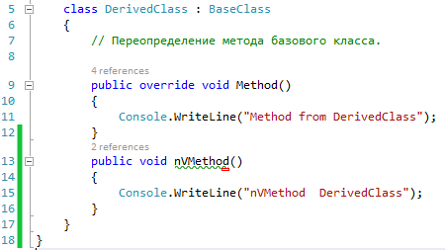
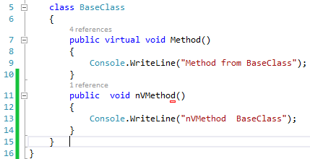
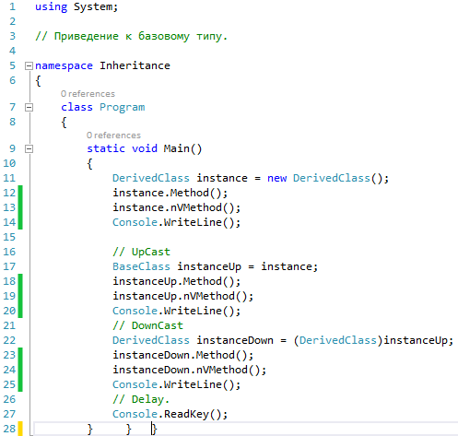
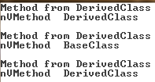
Использование витруальных и невиртуальных методов
Это всё делается для комбинирования
Важно заметить
Использование виртуальных методов – это полиморфизм , а замещение методов –это не полиморфизм

Slide 30
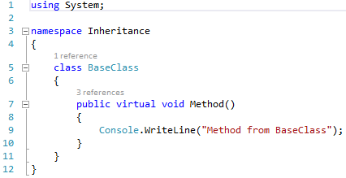
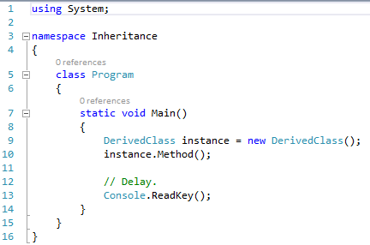

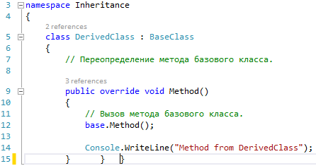
Вызов виртуального метода из базового класса 008_base.Method
Рассмотрим как можно обратиться к виртуальному методу из базового класса
В производном классе мы переопределяем метод базового класса и при этом на 12 строке мы обращаемся к ключевому слову base , который позволяет нам обращаться напрямую к членам базового класса. И вызываем метод именно из базового класса
base.Method();
Если мы убирем base то это будет равносильно this.Method(); - и это будет рекурсивный вызов

Slide 31
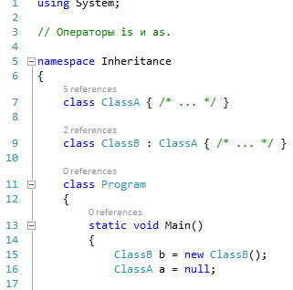
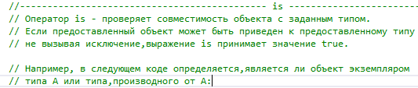
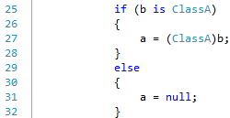
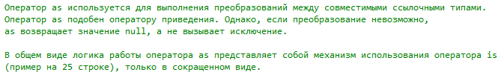

Операторы is as 009_IsAs
В условной конструкции на строке 25 говорим - если класс переменной b наследуется от класса А или если класс В можна привести к типу классу А то is возвращает True. Далее а присваивает ссылку на b , предварительно приводим к типу А
Если это не возможно то а оставляет равной null
Если b можна привести к типу класса А , то b приводится и ссылка попадает в а. Если невоєможно то в а вернется null
С 25 по 32 строки представлен полный алгоритм оператора as. Чтоб не писать эти строки не писать используем оператора as

Slide 32
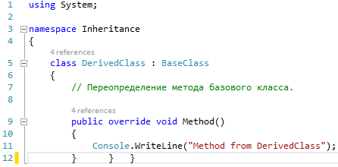


Безопасное приведение типа
На 15 строке делаем UpCast, но через использование ключевого слова as.
Использование слова as для UpCast называется безопасным приведением типа
Оператор as работает как на UpCast , так и на DownCast 9 (строка 19)

Slide 33

Герметизированные классы 011_Sealed
На 7 строке создаем класс SealedClass с ключевым словом sealed. sealed говорит что мы не можем наследоваться от класса SealedClass – запрет на наследование
На 15 строке попытка наследования приводит к ошибке уровня компиляции
sealed позволяет создать герметизированные классы или так называемые запечатанные классы
герметизированные (запечатанные ) классы – это классы от которых запрещено наследование

Slide 34


sealed- методы
Можно так же создавать sealed- методы.
На 15 строке переопределен метод

Slide 35
Модификатор sealed
При применении к классу, модификатор sealed запрещает другим классам наследоваться от этого класса.
Модификатор sealed можно использовать с методами или свойствами. Это позволяет запретить переопределять виртуальные методы или свойства в производныхклассах.

